Slide 1
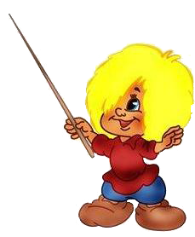
Тема: «Развитие сенсорной культуры детей дошкольного возраста через игровую технологию В.В.Воскобовича

Slide 2
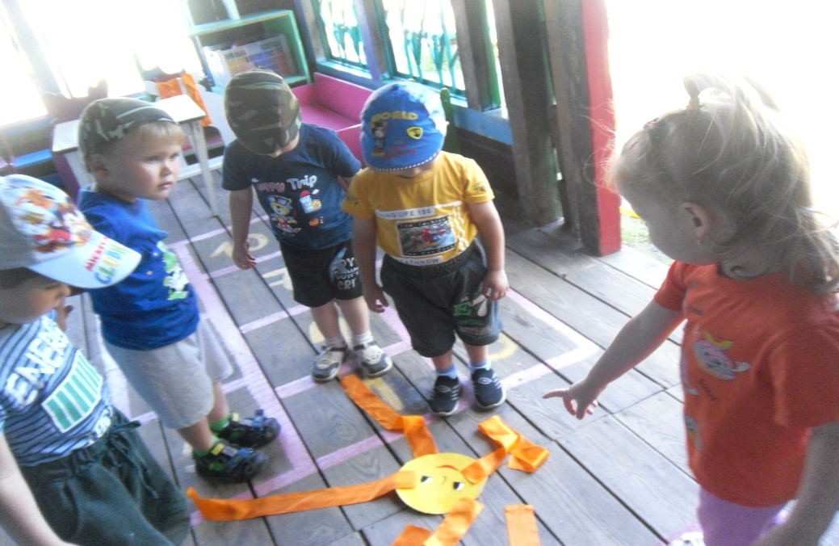
Сенсорное развитие – это развитие восприятия, формирование представлений о внешних свойствах предметов: их форме, цвете, величине, положении в пространстве, а также запахе и вкусе.

Slide 3
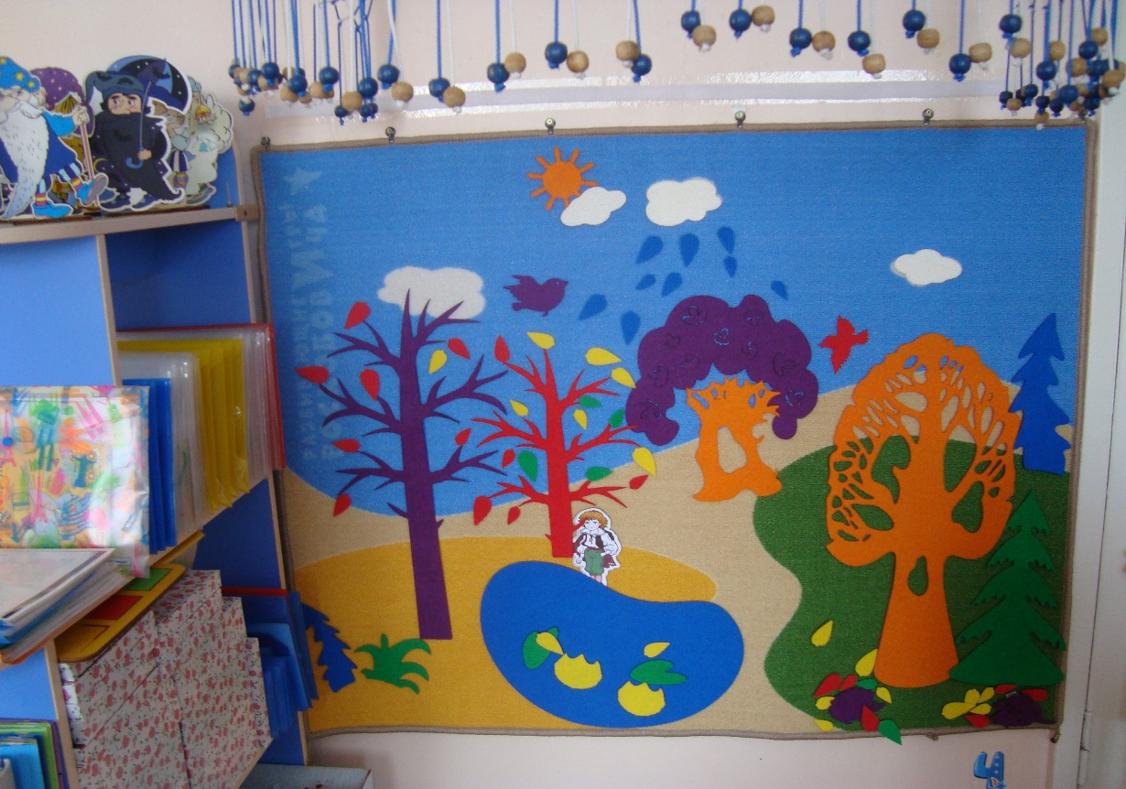
Цель: развитие у ребенка познавательного интереса, исследовательской деятельности, наблюдательности, воображения, памяти, внимания, мышления, творчества и мелкой моторики рук.

Slide 4
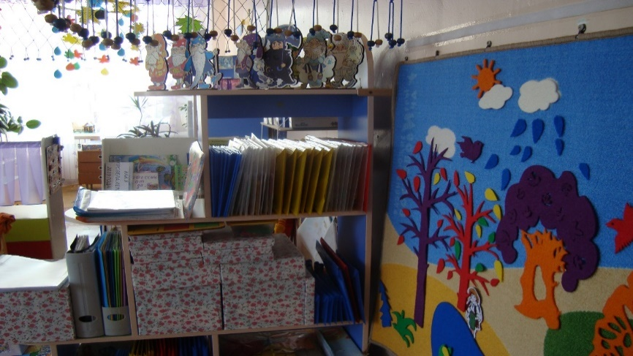
1.Сенсорное развитие (цвет, величина, форма); 2. Интеллектуальное развитие (на основе наглядно-действенного мышления); 3.Творческое (воображение, творчество); 4. Обучение чтению, развитие речи; 5. Математическое развитие (количество, счет, пространственные отношения, форма, размер).

Slide 6
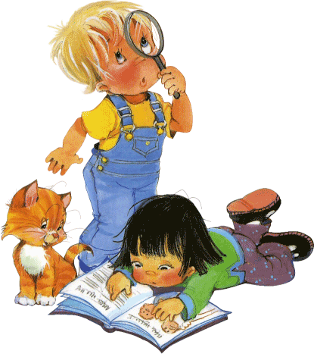
Задачи: - стимулировать у дошкольников желание и готовность познавать свойства, отношения, зависимости через разнообразные сенсомоторные действия; - совершенствовать у детей процессы анализа, сравнения и синтеза; - способствовать накоплению детского познавательно-творческого опыта через практическую деятельность; - поощрять у детей проявление самостоятельности, инициативности, стремления к самоорганизации в игровой и творческой видах деятельности; - создавать условия для становления у дошкольников элементов коммуникативной культуры: умения слушать и договариваться между собой в процессе решения игровых задач.

Slide 7
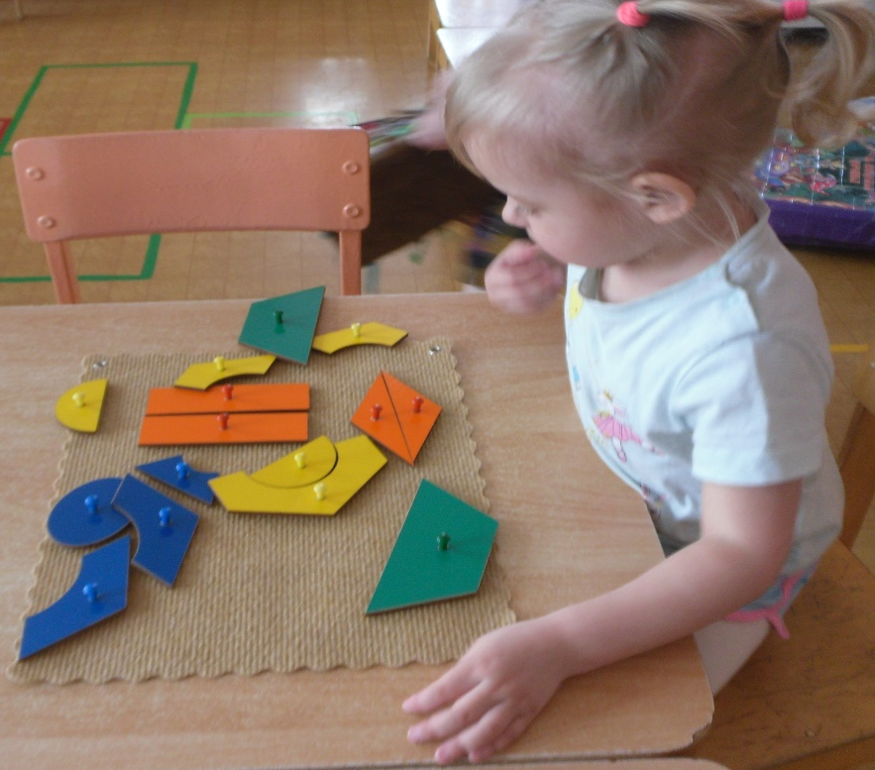
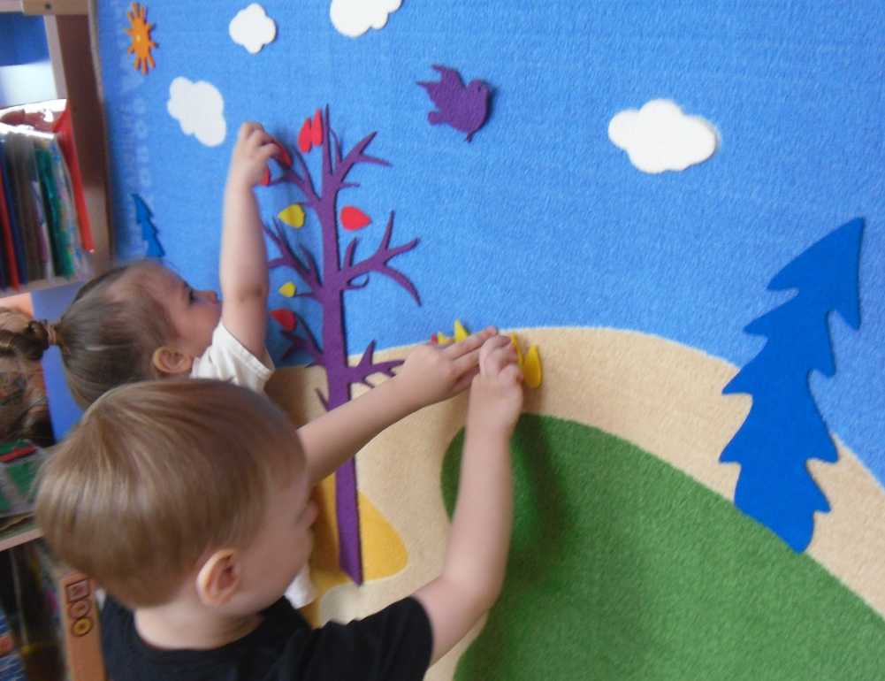
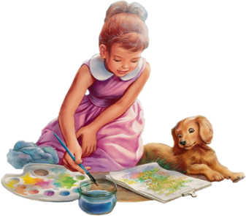

Slide 8
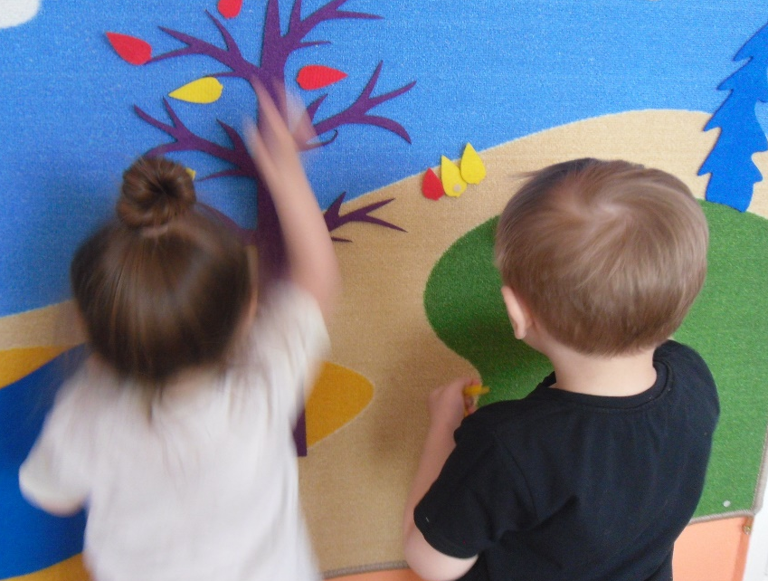
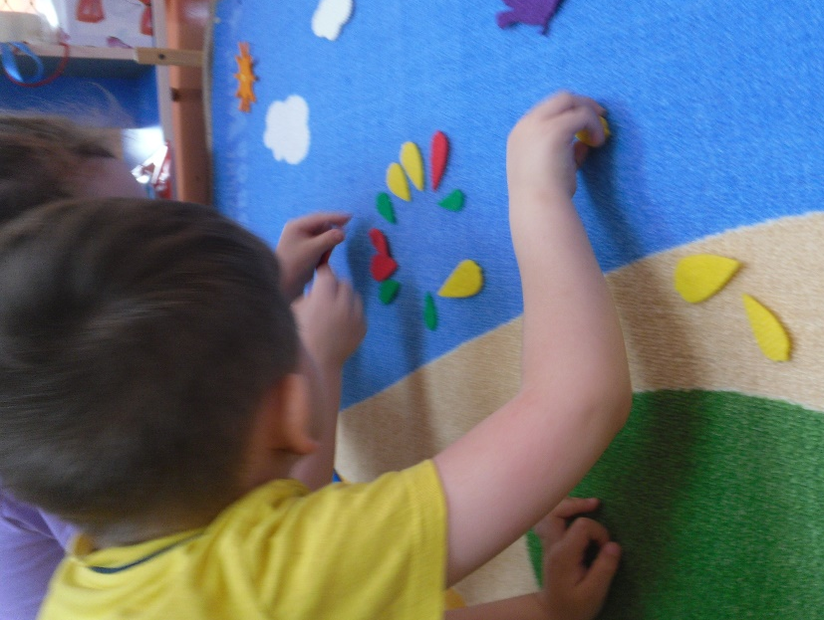
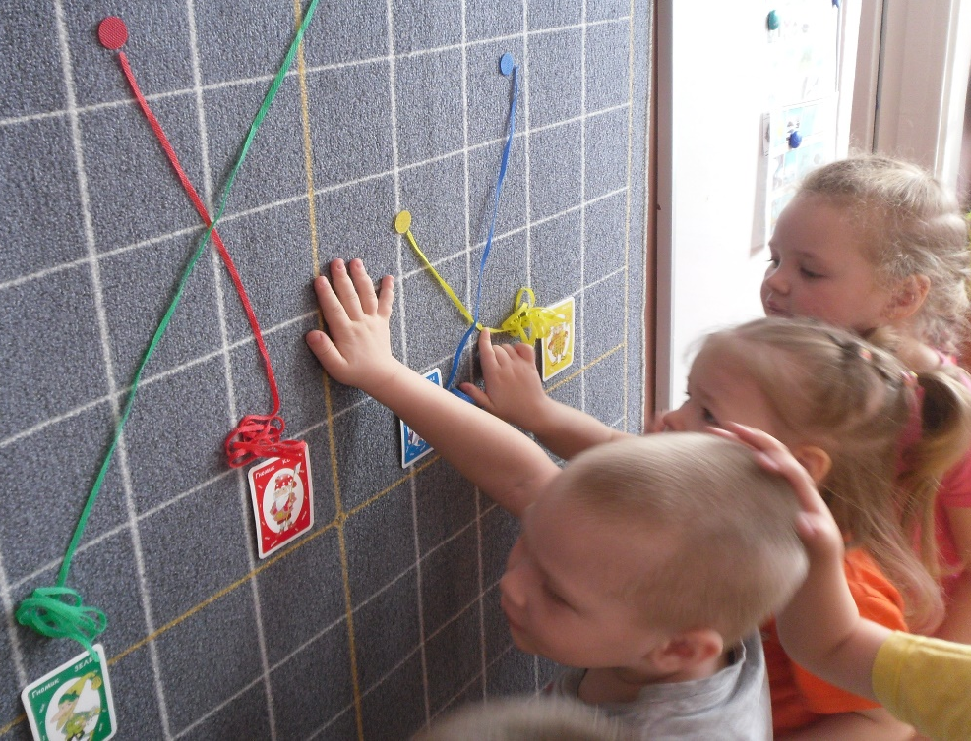

Slide 9
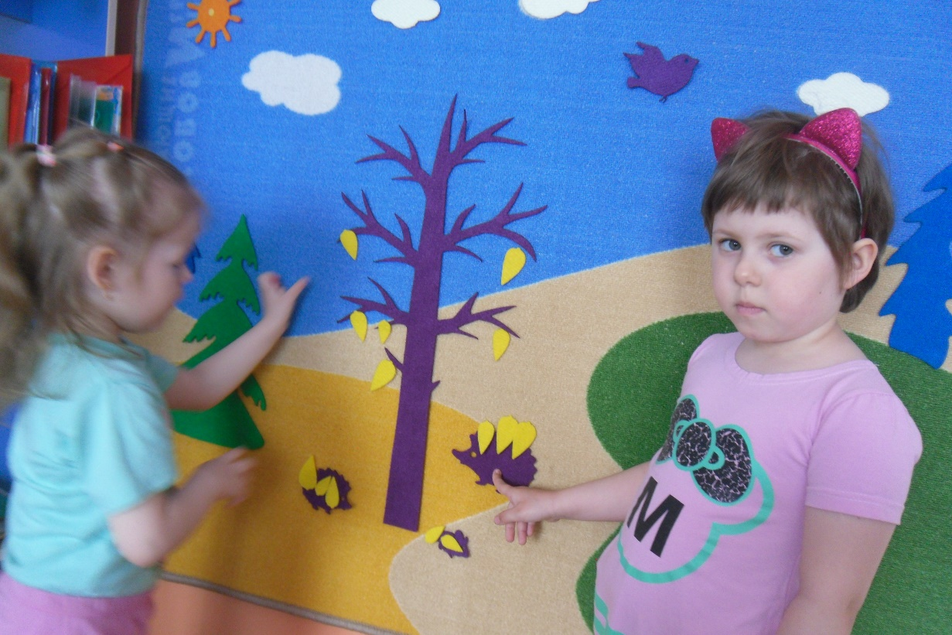
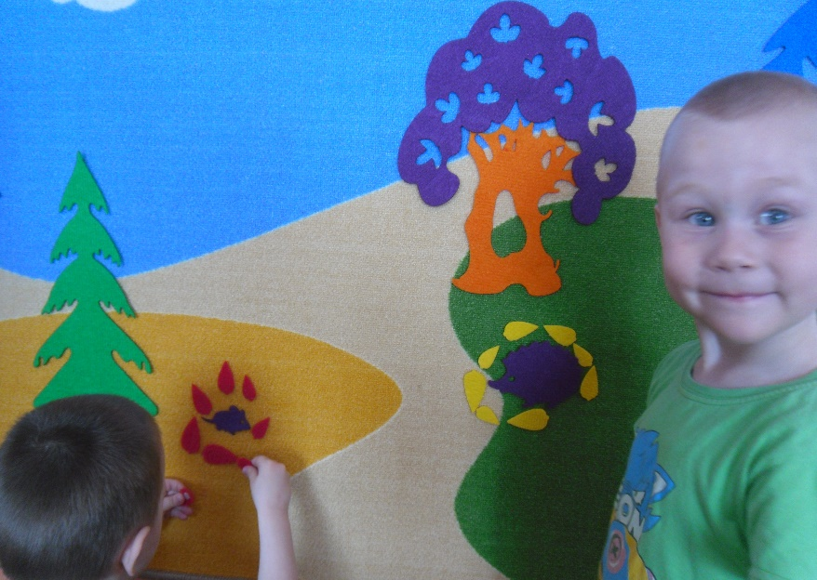

Slide 10
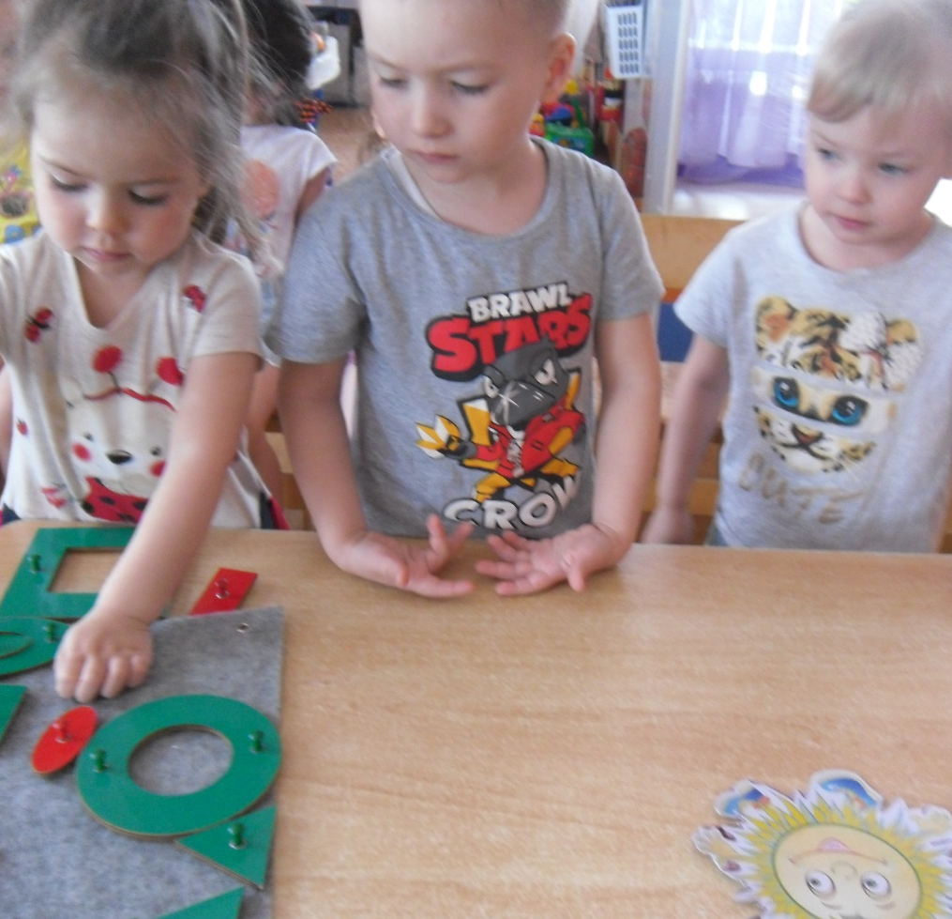

Slide 11
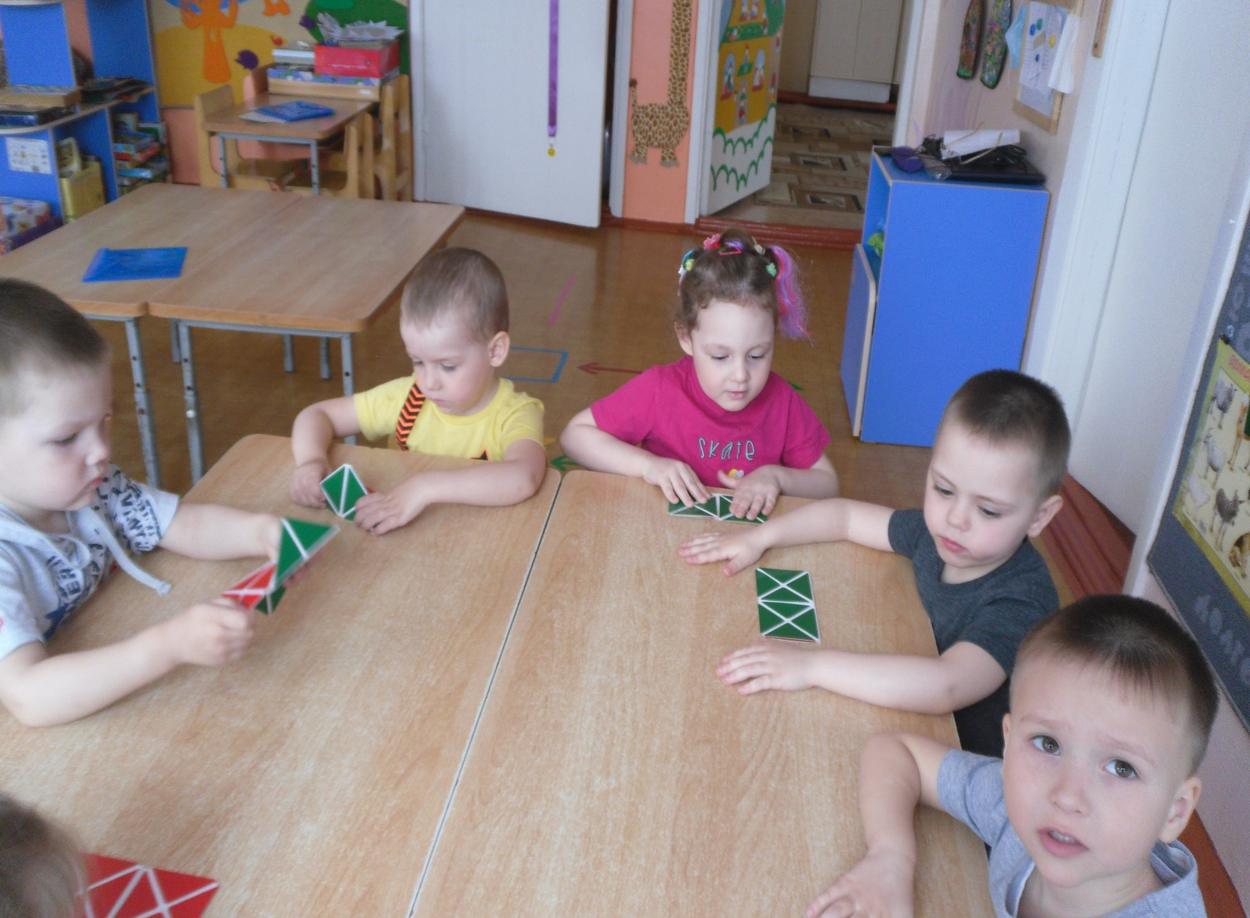

Slide 12
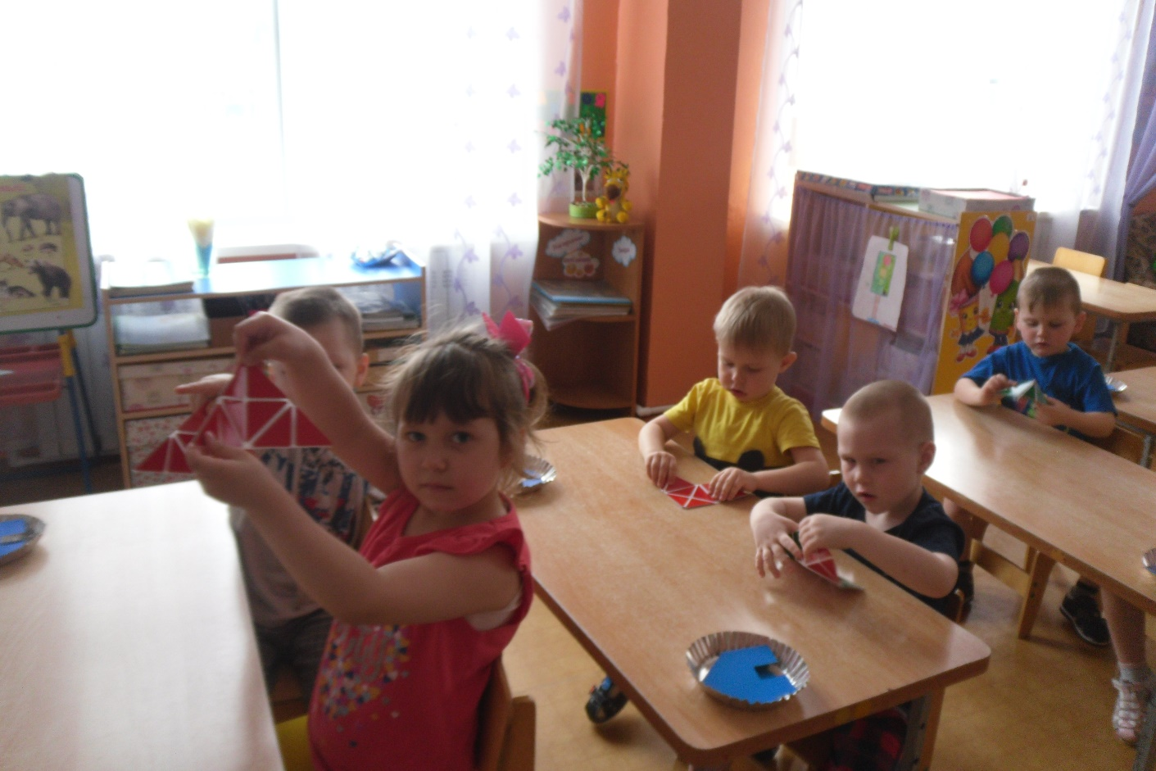
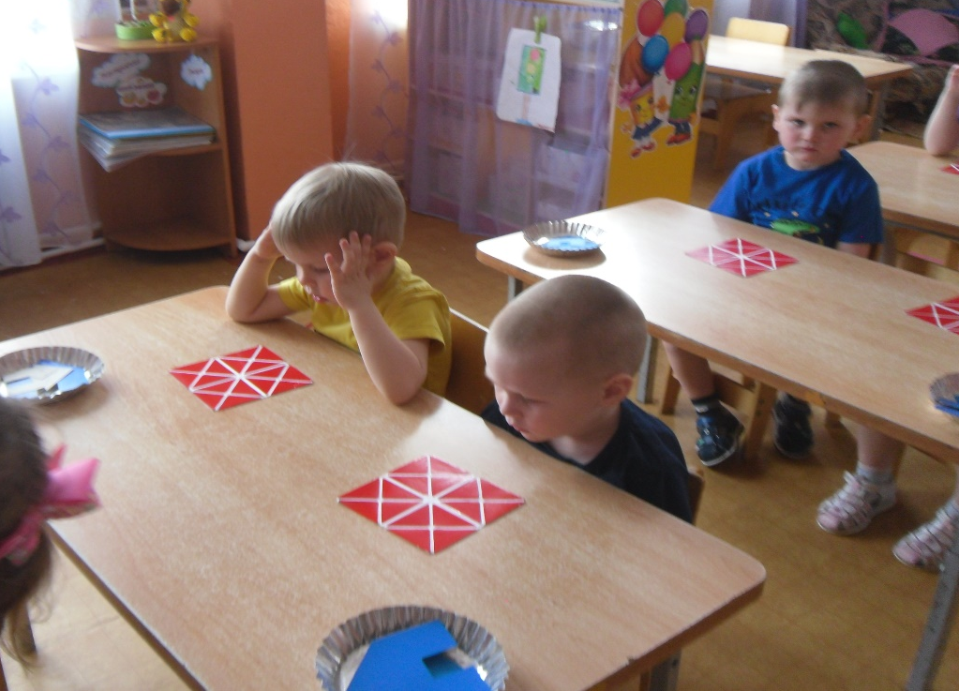

Slide 13
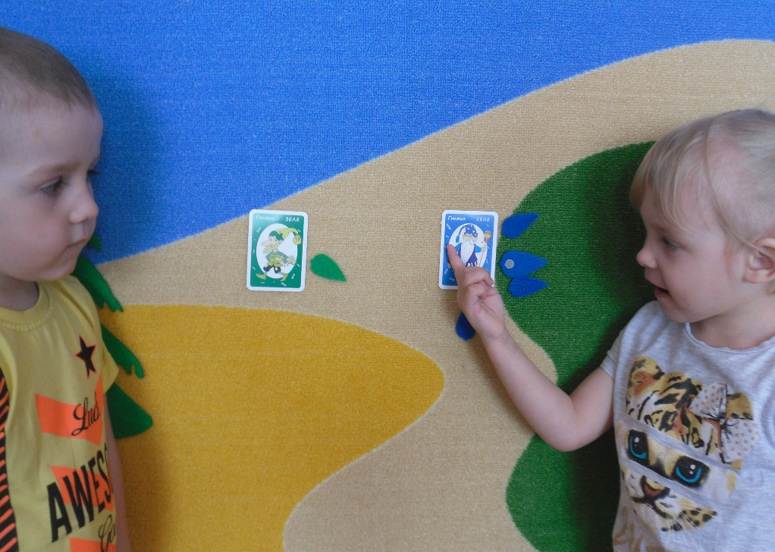
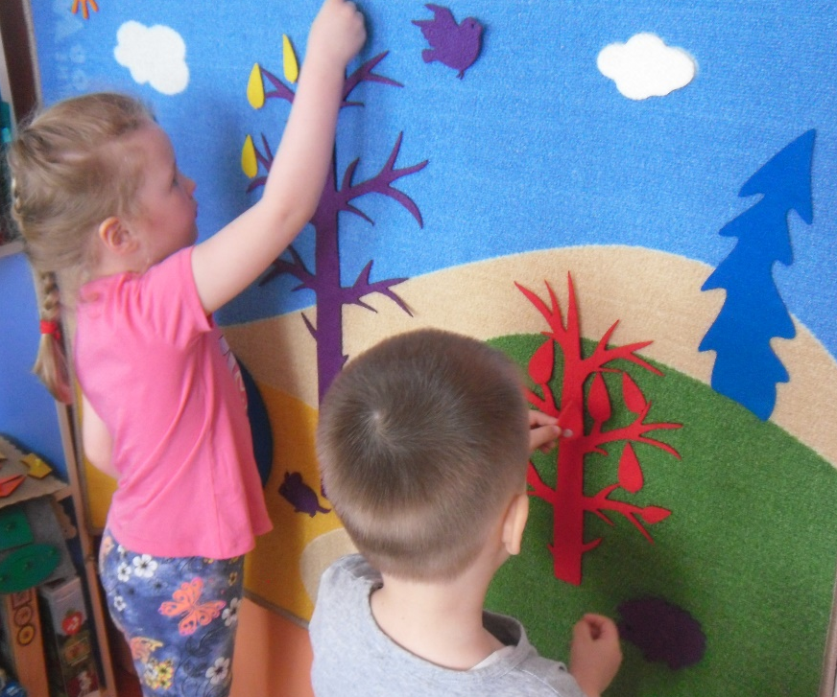

Slide 14
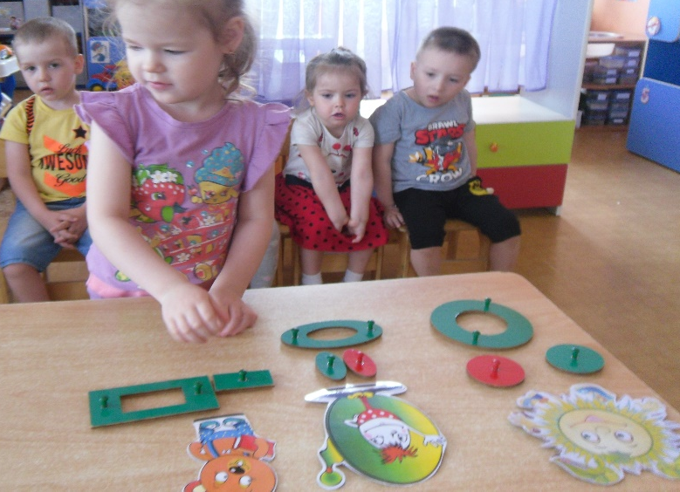

Slide 15
Спасибо за внимание!

